Slide 1


101
计算机领域本科教育教学改革试点
工作计划（“101计划”）研究成果
数据结构
  俞勇、张铭、陈越、韩文弢
  上海交通大学、北京大学、浙江大学、清华大学
Notes:
封面

Slide 2


第 11 章 查找
11.2 二叉查找树
  林劼
  电子科技大学
Notes:
章节页

Slide 3
11.2.1 二叉查找树
11.2.2 二叉查找树-插入
11.2.3 二叉查找树-删除
11.2.4 查找性能分析
11.2.5 作业
Notes:
目录

Slide 4
11.2 二叉查找树
11.2 二叉查找树
树的分类：
一般的树：各结点可以有多个子结点，甚至子结点数量可以没有上限
二叉树：各结点最多只有两个子结点
---Huffman树：带权路径长度最小，叶结点权重越大离根越近
---堆：各结点比其所有子结点大（最大堆）或小（最小堆）
---二叉查找树

Slide 5
11.2 二叉查找树
11.2 二叉查找树
二分查找：在有序序列上查找数据，每次比较可以减少一半搜索范围！
可以用二叉树表达有序序列的逻辑结构：
如果结点的左子树非空，则左子树中所有结点的数据小于该结点数据
同样，如果结点的右子树非空，则右子树中所有结点的数据大于该结点
34
41
56
63
72
89
95
0 1 2 3 4 5 6
34
41
56
72
89
95
查找从根结点开始比较，执行以下操作：
如果结点存放的数据与查找数据相同，返回结点
如果查找的数据比结点小，若左子树是空树，查找失败；否则查找结点的左子树
相反，如果查找数据比当前结点大，走向右子树继续查找
0 1 2
4 5 6
72
95
34
56
4 6
0 2

Slide 6
11.2 二叉查找树
11.2 二叉查找树
二分查找：在有序序列上查找数据，每次比较可以减少一半搜索范围！
查找元素：时间复杂度O(log(n)) 效率高！
插入新元素：时间O(n)
删除元素：时间O(n)
---在有序序列中插入新元素或者删除元素，可能需要移动大量数据！
思考：如何存储一组数据，使得插入新元素以及删除元素的操作都能高效完成？

Slide 7
11.2 二叉查找树
11.2 二叉查找树
二叉查找树（BST）
1. 定义
二叉查找树或者是一棵空树；或者是具有如下特性的二叉树：
若根结点的左子树非空，则左子树上所有结点的值均小于根结点的值；
若根结点的右子树非空，则右子树上所有结点的值均大于根结点的值；
左、右子树本身也是一棵二叉查找树。
中序遍历序列：
23, 37, 45, 54, 65, 78, 82, 85, 87, 94
对BST中序遍历，输出的结点数据按升序排列！？

Slide 8
11.2 二叉查找树
例 如:
50
30
80
20
40
90
10
25
35
85
66
23
88
不
是二叉查找树。

Slide 9

多选题
1分
重构二叉查找树，只需单独使用下面那种序列
A
前序遍历序列
B
中序遍历序列
C
后序遍历序列
D
层序遍历序列
提交

Slide 10
单选题
1分
下面的序列是BTS的前序遍历结果，哪个正确？
A
6 5 3 4 2 1 9 8 7
B
6 5 4 3 2 1 8 9 7
C
6 4 3 2 1 5 7 9 8
D
6 4 3 5 1 2 7 8 9
提交
Notes:
根据前序和中序（排序可得）重构二叉树，检查是否BST！

Slide 11
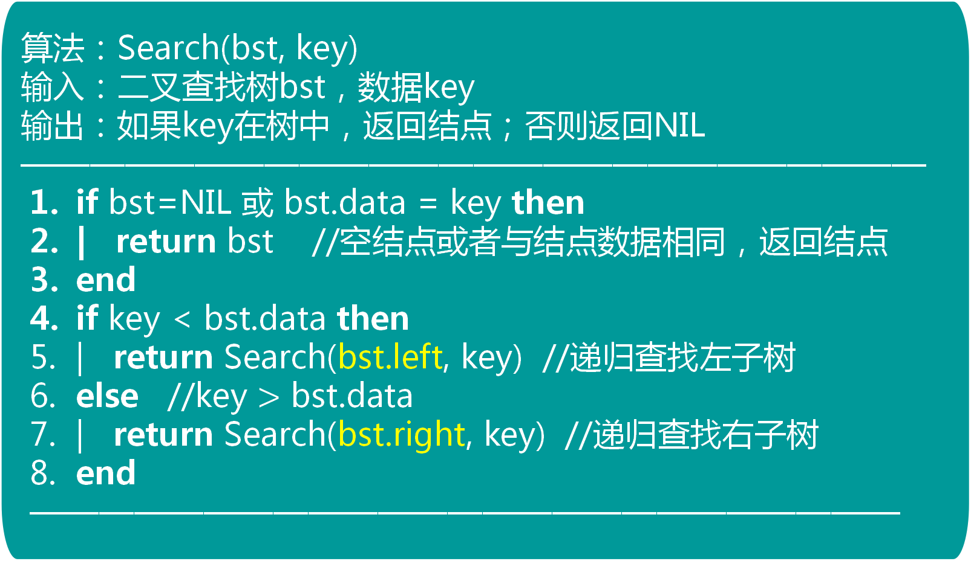
11.2 二叉查找树
11.2二叉查找树
  | 查找 --递归算法
二叉查找树
算法：Search(bst, key)
输入：二叉查找树bst，数据key
输出：如果key在树中，返回结点；否则返回NIL
——————————————————————————
if bst=NIL 或 bst.data = key then
| return bst //空结点或者与结点数据相同，返回结点
end
if key < bst.data then
| return Search(bst.left, key) //递归查找左子树
else //key $>$ bst.data
| return Search(bst.right, key) //递归查找右子树
end
—————————————————————————

Slide 12
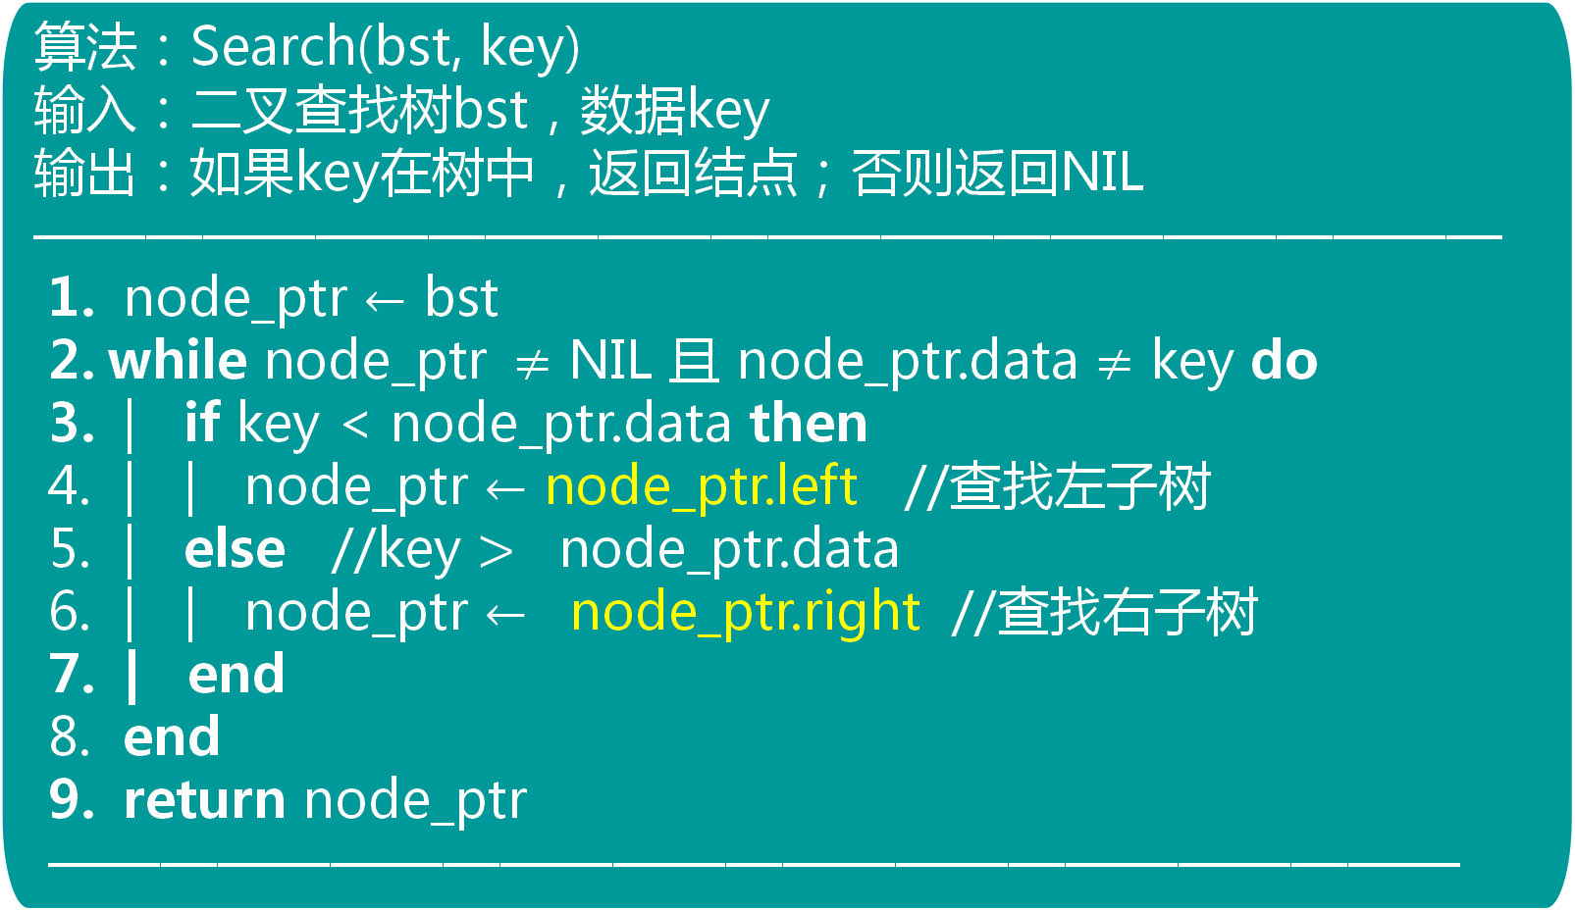
11.2 二叉查找树
11.2二叉查找树
  | 查找 --非递归算法（二分）
二叉查找树
算法：Search(bst, key)
输入：二叉查找树bst，数据key
输出：如果key在树中，返回结点；否则返回NIL
——————————————————————————
node_ptr $←$ bst
while node_ptr$≠$ NIL 且 node_ptr.data $≠$ key do
| if key < node_ptr.data then
| | node_ptr $←$ node_ptr.left //查找左子树
| else //key $>$ node_ptr.data
| | node_ptr $←$ node_ptr.right //查找右子树
| end
end
return node_ptr
—————————————————————————

Slide 13
11.2 二叉查找树
11.2二叉查找树
  | 查找
二叉查找树
p
p
key=45
p
p
p
key=81
p
p

Slide 14
11.2 二叉查找树
11.2二叉查找树
  | 插入
二叉查找树
“插入”操作在查找不成功时才进行；
“插入”的数据存放在二叉查找树的新叶结点中；

Slide 15
11.2 二叉查找树
11..2二叉查找树
  | 插入
二叉查找树
插入 80
30
① 检查 80 是否在树中
5
40
② 80 > 40, 所以必定应该是 40的右子树
2
25
35
80
插入 35
①检查35是否在树中
② 35 < 40, 所以必定应该是 40的左子树
插入 25
①检查25是否在树中
② 25 > 5,所以必定应该是 5的右子树

Slide 16
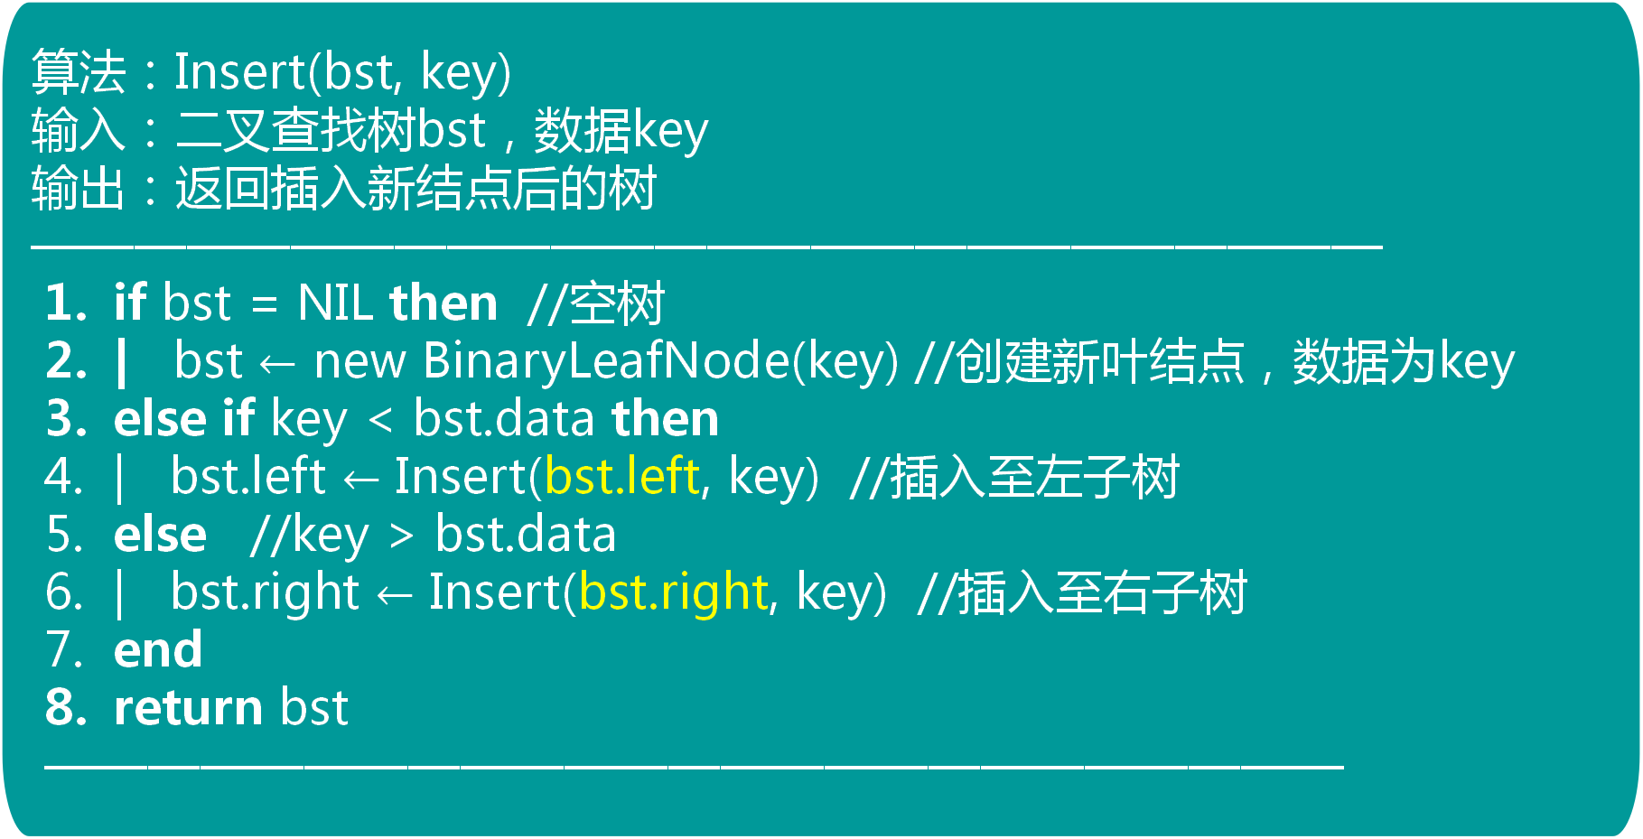
11.2 二叉查找树
11.2二叉查找树
  | 插入 --递归算法
二叉查找树
算法：Insert(bst, key)
输入：二叉查找树bst，数据key
输出：返回插入新结点后的树
——————————————————————————
if bst = NIL then //空树
| bst $←$ new BinaryLeafNode(key) //创建新叶结点，数据为key
else if key < bst.data then
| bst.left $←$ Insert(bst.left, key) //插入至左子树
else //key > bst.data
| bst.right $←$ Insert(bst.right, key) //插入至右子树
end
return bst
—————————————————————————

Slide 17
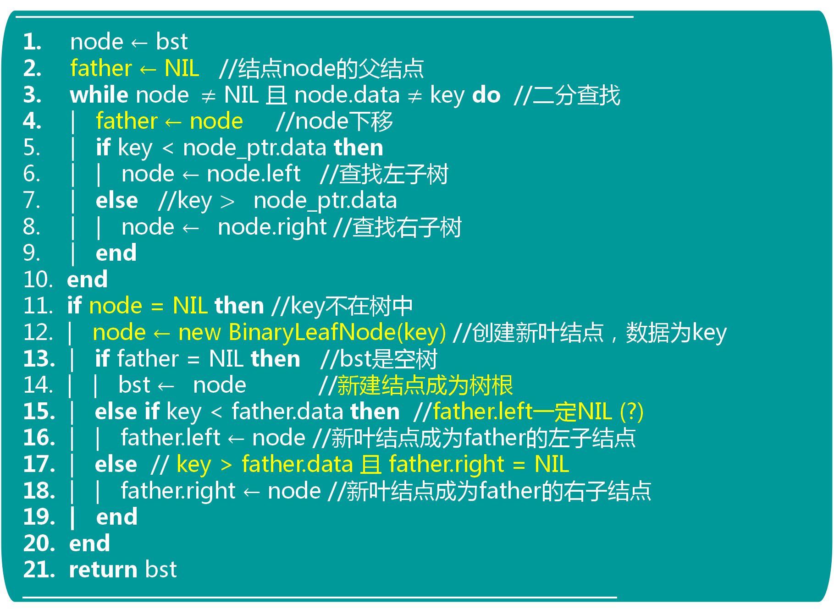
11.2 二叉查找树
11.2二叉查找树
——————————————————————————
node $←$ bst
father $←$ NIL //结点node的父结点
while node$≠$ NIL 且 node.data $≠$ key do //二分查找
| father $←$ node //node下移
| if key < node_ptr.data then
| | node $←$ node.left //查找左子树
| else //key $>$ node_ptr.data
| | node $←$ node.right //查找右子树
| end
end
if node = NIL then //key不在树中
| node $←$ new BinaryLeafNode(key) //创建新叶结点，数据为key
| if father = NIL then //bst是空树
| | bst $←$ node //新建结点成为树根
| else if key < father.data then //father.left一定NIL (?)
| | father.left $←$ node //新叶结点成为father的左子结点
| else // key > father.data 且 father.right = NIL
| | father.right $←$ node //新叶结点成为father的右子结点
| end
end
return bst
—————————————————————————
  | 插入 --非递归算法
二叉查找树

Slide 18
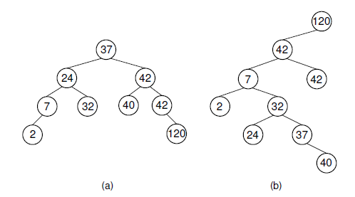


11.2 二叉查找树
11..2二叉查找树
  | 插入
二叉查找树
43
43
BST的结构取决于元素插入的顺序！

Slide 19
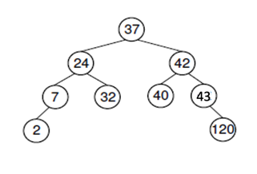
单选题
1分
将序列中的元素依次插入空BTS中，右边的二叉查找树可由下面哪个序列生成？
A
37, 42, 120, 43, 7, 32, 24, 2, 40
B
37, 42, 40, 24, 2, 43, 120, 7, 32
C
37, 24, 42, 32, 7, 2, 120, 43, 40
D
37, 42, 43, 24, 7, 120, 2, 40, 32
提交

Slide 20
11.2 二叉查找树
11.2二叉查找树
  | 删除
二叉查找树
删除可分三种情况讨论：
（1）被删除的结点是叶子
（2）被删除的结点只有左子结点或者只有右子结点
（3）被删除的结点既有左子结点，也有右子结点

Slide 21
11.2 二叉查找树
11.2二叉查找树
  | 删除
二叉查找树
情形一：被删除的结点是叶子
father
father
7
7
node
5
9
5
9
NIL
4
6
8
10
6
8
10
删除结点
去掉结点4，父结点的对应指针赋空
通过二分查找找到删除结点

Slide 22
11.2二叉查找树
（1）被删除的结点是叶子结点
T
88
被删关键字 = 20
f
50
p
30
80
f
20
40
90
p
35
85
32
88
其父结点中相应指针域的值改为“空”

Slide 23
11.2 二叉查找树
11.2二叉查找树
  | 删除
二叉查找树
情形二：被删除的结点只有左子结点或者只有右子结点
father
father
7
7
node
5
9
node
5
9
删除结点
6
8
10
6
8
10
通过二分查找找到删除结点
去掉结点5，子结点成为其父结点的孩子

Slide 24
11.2 二叉查找树
11.2二叉查找树
  | 删除
二叉查找树
情形二：被删除的结点只有左子结点或者只有右子结点
father
father
node
7
7
node
5
9
5
9
4
8
10
4
8
10
删除结点
通过二分查找找到删除结点
去掉结点5，子结点成为其父结点的孩子

Slide 25
11.2二叉查找树
（2）被删除的结点只有左子结点
或者只有右子子结点
T
80
被删关键字 = 40
f
f
50
p
p
30
80
20
40
90
35
85
32
88
其父结点的相应指针域的值改为 “指向被删除结点的左子树或右子树”。

Slide 26
11.2 二叉查找树
11.2二叉查找树
  | 删除
二叉查找树
思考：
1. 替换结点有什么特征？
2. 如何找到替换结点
情形三：被删除的结点既有左子结点，也有右子结点
father
NIL
原则：
不直接删除有双子结点的结点
找到替换结点：左子树中的最大值（前驱）或 右子树中的最小值（后继）
将替换结点的数据代入删除结点，然后删除替换结点
node
7
删除结点
5
9
4
6
8
10
前驱结点
后继结点
Notes:
替换结点最多只有一个子结点，且前驱没有右子结点（最大值），后继没有左子结点（最小值）。

Slide 27
11.2 二叉查找树
11.2二叉查找树
  | 删除
二叉查找树
情形三：被删除的结点既有左子结点，也有右子结点
tmp
tmp
7
删除结点
father
8
father
5
9
5
9
4
6
8
10
4
6
NIL
10
后继结点
node
删除后继结点
找到后继结点，将数据代入删除结点
Notes:
替换结点最多只有一个子结点，且前驱没有右子结点（最大值），后继没有左子结点（最小值）。

Slide 28
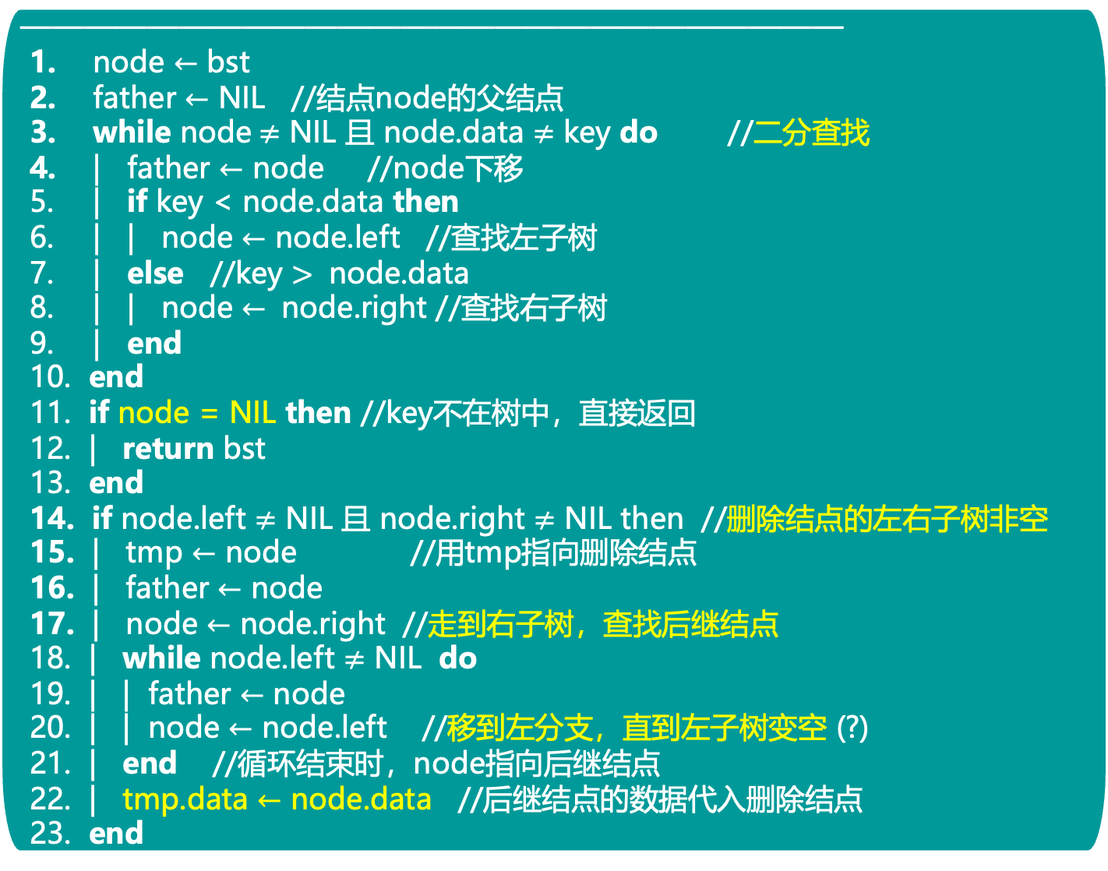
11.2 二叉查找树
11.2二叉查找树
——————————————————————————
node $←$ bst
father $←$ NIL //结点node的父结点
while node$≠$ NIL 且 node.data $≠$ key do //二分查找
| father $←$ node //node下移
| if key < node.data then
| | node $←$ node.left //查找左子树
| else //key $>$ node.data
| | node $←$ node.right //查找右子树
| end
end
if node = NIL then //key不在树中，直接返回
| return bst
end
if node.left $≠$ NIL 且 node.right $≠$ NIL then //删除结点的左右子树非空
| tmp $←$ node //用tmp指向删除结点
| father $←$ node
| node $←$ node.right //走到右子树，查找后继结点
| while node.left $≠$ NIL do
| | father $←$ node
| | node $←$ node.left //移到左分支，直到左子树变空 (?)
| end //循环结束时，node指向后继结点
| tmp.data $←$ node.data //后继结点的数据代入删除结点
end
  | 删除 --非递归算法
二叉查找树
算法：Removal(bst, key)
输入：二叉查找树bst，数据key
输出：删除带有数据key的结点，返回BST

Slide 29
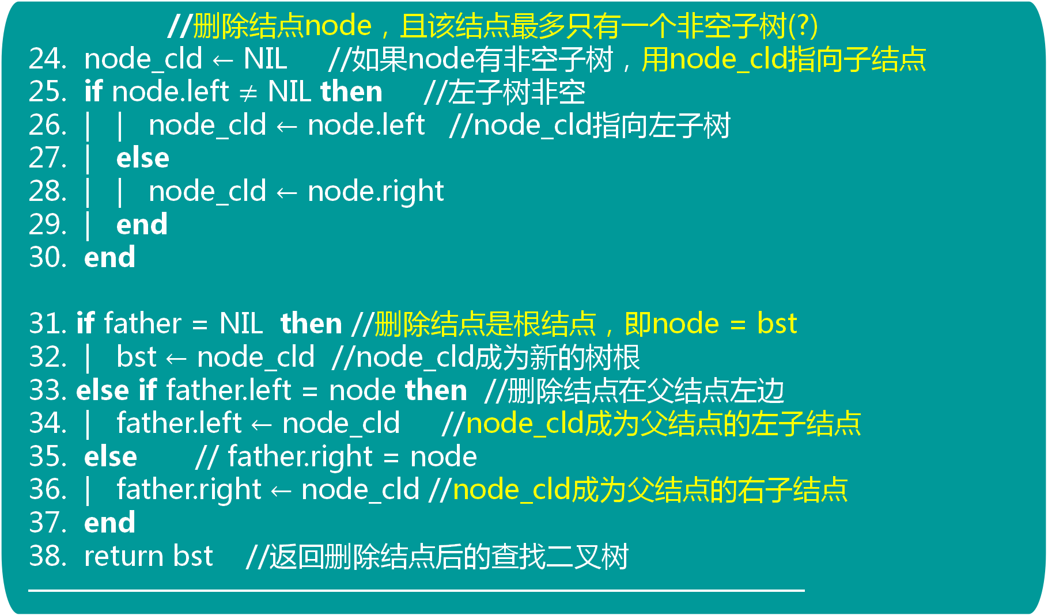
11.2 二叉查找树
11.2二叉查找树
  | 删除 --非递归算法
二叉查找树
//删除结点node，且该结点最多只有一个非空子树(?)
node_cld $←$ NIL //如果node有非空子树，用node_cld指向子结点
if node.left $≠$ NIL then //左子树非空
| | node_cld $←$ node.left //node_cld指向左子树
| else
| | node_cld $←$ node.right
| end
end
if father = NIL then //删除结点是根结点，即node = bst
| bst $←$ node_cld //node_cld成为新的树根
else if father.left = node then //删除结点在父结点左边
| father.left $←$ node_cld //node_cld成为父结点的左子结点
else // father.right = node
| father.right $←$ node_cld //node_cld成为父结点的右子结点
end
return bst //返回删除结点后的查找二叉树
——————————————————————————
算法：Removal(bst, key)
输入：二叉查找树bst，数据key
输出：删除带有数据key的结点，返回BST

Slide 30
11.2二叉查找树
（3）被删除的结点
既有左子树，
也有右子树
p
T
q
被删关键字 = 50
50
40
s
30
80
20
40
40
90
35
85
32
88
前驱结点s
被删结点p
以其前驱替代之，然后再删除该前驱结点（可能递归的陷入类似情况）

Slide 31
11.2 二叉查找树
11.2.4查找性能的分析
对于一棵特定的二叉排序树，均可按照平均查找长度的定义来求它的 ASL 值，n 个关键字，由于查找顺序不同可构造出不同形态的多棵二叉排序树，其平均查找长度的值不同，甚至可能差别很大。

Slide 32
11.2 二叉查找树
查找性能的分析
1
例如：由关键字序列 1，2，3，4，5构造而得的二叉排序树，
2
3
4
ASL =（1+2+3+4+5）/ 5
= 3
5
由关键字序列 3，1，2，5，4构造而得的二叉排序树，
3
1
5
ASL =（1+2+3+2+3）/ 5
= 2.2
2
4

Slide 33
二叉查找树常见面试题
1. 给定一个整数数组A[1..n]，按要求返回一个新数组 counts[1..n]。数组 counts 有该性质： counts[i] 的值是 A[i] 右侧小于 A[i] 的元素的数量。
示例:
输入: [5,2,6,1]
输出: [2,1,1,0] hint： 从后往前
2.给定一个二叉查找树, 找到该树中两个指定节点的最近公共祖先。
3.给定一个二叉树，判断其是否是一个有效的二叉查找树。
4. 查找二叉查找树的第k小元素

Slide 34
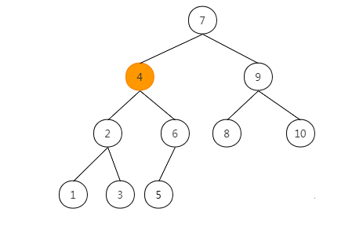
11.2.5 作业
11.2 二叉查找树
数据结构
1、请画出在下图所示二叉查找树中删除结点4之后的二叉查找树。

Slide 35

101
Notes:
结语

